Slide 1


Slide 2


Javascript
JavaScript pode "exibir" dados de diferentes maneiras:
Escrevendo em um elemento HTML, usando innerHTML ou innerText.
Escrevendo na saída HTML usando document.write().
Escrevendo em uma caixa de alerta, usando window.alert().
Escrevendo no console do navegador, usando console.log().

Slide 3
Javascript
Para acessar um elemento HTML, você pode usar o document.getElementById(id).
Use o id atributo para identificar o elemento HTML.
Em seguida, use a innerHTML para alterar o conteúdo HTML do elemento HTML:
<p id="demo"></p> <script> document.getElementById("demo").innerHTML = "<h2>Hello World</h2>"; </script>

Slide 4
Javascript
Para acessar um elemento HTML, você pode usar o document.getElementById(id).
Use o id atributo para identificar o elemento HTML.
Em seguida, use a innerText para alterar o conteúdo interno do elemento HTML:
<p id="demo"></p> <script> document.getElementById("demo").innerText = "<h2>Hello World</h2>"; </script>

Slide 5
Javascript
Observação
Use innerHTML quando quiser alterar um elemento HTML.
Use innerText quando quiser alterar apenas o texto simples.

Slide 6
Javascript
Variáveis ​​JavaScript podem ser declaradas de 4 maneiras:
JavaScript moderno
Usando let
Usando const
JavaScript mais antigo
Usando var
Automaticamente (não recomendado)

Slide 7
Javascript
Quando usar var, let ou const?
1. Sempre declare variáveis
2. Sempre use const se o valor não deve ser alterado
3. Sempre use const se o tipo não deve ser alterado (Arrays e Objetos)
4. Use somente let se não puder usar const
5. Nunca use var se você puder usar let ou const.

Slide 8
Javascript
let foi introduzida no ES6 (2015)
Variáveis ​​declaradas com let têm escopo de bloco
Variáveis ​​declaradas com let devem ser declaradas antes do uso
Variáveis ​​declaradas com let não podem ser redeclaradas no mesmo escopo
JavaScript tinha Escopo Global e Escopo de Função .
O ES6 introduziu duas novas palavras-chave JavaScript: let e const.
Essas duas palavras-chave forneceram o Block Scope em JavaScript:
{ let x = 2; } // x NÃO pode ser usada aqui
{ var x = 2; } // x PODE ser usada aqui

Slide 9
Javascript
let foi introduzida no ES6 (2015)
Variáveis ​​declaradas com let têm escopo de bloco
Variáveis ​​declaradas com let devem ser declaradas antes do uso
Variáveis ​​declaradas com let não podem ser redeclaradas no mesmo escopo
JavaScript tinha Escopo Global e Escopo de Função .
O ES6 introduziu duas novas palavras-chave JavaScript: let e const.
Essas duas palavras-chave forneceram o Block Scope em JavaScript:
{ let x = 2; } // x NÃO pode ser usada aqui
{ var x = 2; } // x PODE ser usada aqui

Slide 10
Javascript
var x = 2; // Agora x é 2 var x = 3; // Agora x é 3
Com let, redeclarar uma variável no mesmo bloco NÃO é permitido:
var x = 2; // Permitido let x = 3; // Não permitido { let x = 2; // Permitido
let x = 3; // Não Permitido } { let x = 2; // Permitido var x = 3; // Não Permitido
}
let x = 2; // Permitido { let x = 3; // Permitido } { let x = 4; // Permitido }

Slide 11
Javascript
// o Código não consegue usar carName aqui
function minhaFuncao() { let carName = "Volvo"; // o Código consegue usar carName aqui } // o Código não consegue usar carName aqui

Slide 12
Javascript
Em JavaScript, parâmetros e argumentos de função são conceitos distintos:
Parâmetros são os nomes listados na definição da função.
Parâmetros são os nomes dos valores que serão passados.
Argumentos são os valores passados ​​para a função quando ela é invocada ou chamada.
Argumentos são os valores recebidos pela função.
function greet(name, age) { return `Hello $name! You are ${age} years old.`; }
greet("John", 21);

Slide 13
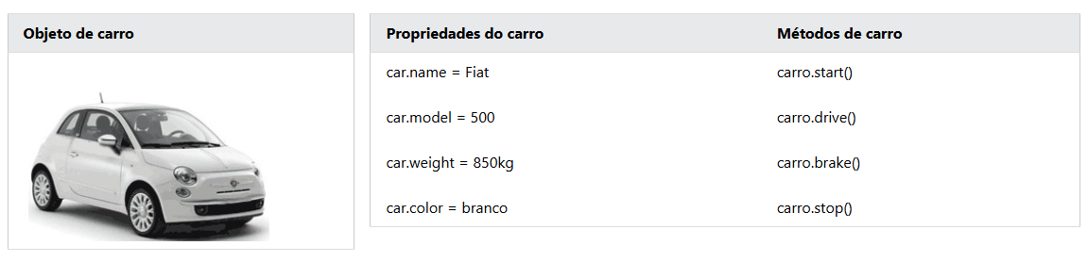
Javascript
Um objeto é uma variável que pode conter muitas variáveis.
Objetos são coleções de pares chave-valor , onde cada chave (conhecida como nomes de propriedade ) tem um valor.
Objetos podem descrever qualquer coisa, como casas, carros, pessoas, animais ou qualquer outro assunto..

Slide 14
Javascript
<p id="demo"></p>
<script>
const car = {type:"Fiat", model:"500", color:"white"};
car.type = "Renault";
document.getElementById("demo").innerHTML = “o tipo do carro eh" + car.type;
</script>
</body>
</html>

Slide 15
Javascript
const person = { firstName: "John", lastName : "Doe", id : 5566, fullName : function() { return this.firstName + " " + this.lastName; } };
Neste segundo exemplo, this refere-se ao objeto pessoa usada no momento:
this.firstName significa a propriedade firstName de pessoa em especifico.
this.lastName significa a propriedade lastName da pessoa em especifico.

Slide 16
Javascript
Às vezes precisamos criar muitos objetos do mesmo tipo .
Para criar um tipo de objeto, usamos uma função construtora de objeto .
É considerado uma boa prática nomear funções construtoras com a primeira letra maiúscula.
function Person(first, last, age, eye) { this.firstName = first; this.lastName = last; this.age = age; this.eyeColor = eye; }

Slide 17
Javascript
function Person(first, last, age, eye) { this.firstName = first; this.lastName = last; this.age = age; this.eyeColor = eye; }
Às vezes precisamos criar muitos objetos do mesmo tipo .
Para criar um tipo de objeto, usamos uma função construtora de objeto .
É considerado uma boa prática nomear funções construtoras com a primeira letra maiúscula.
const meuPai = new Person(“Joao", “Costa", 50, “azul"); const minhaMae = new Person(“Lurdes", “Silva", 48, “verde"); const minhaIrma = new Person("Anna", "Silva", 18, "verde"); const euMesmo = new Person("Jon", "Silva", 22, "verde");
Construtores são protótipos de objetos.

Slide 18
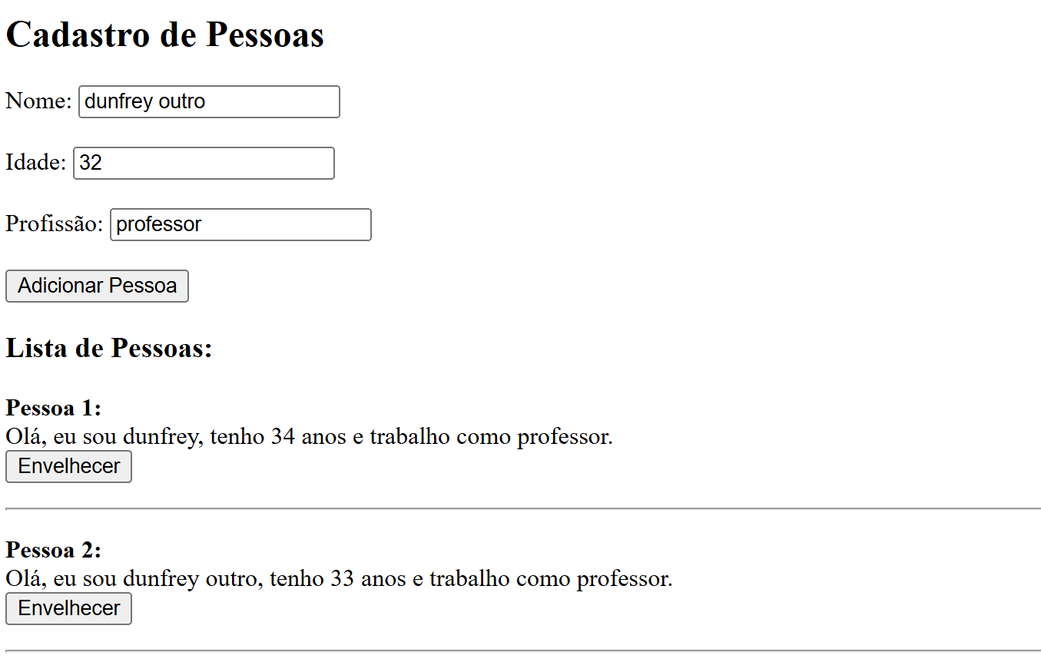
Problema 1

Slide 19
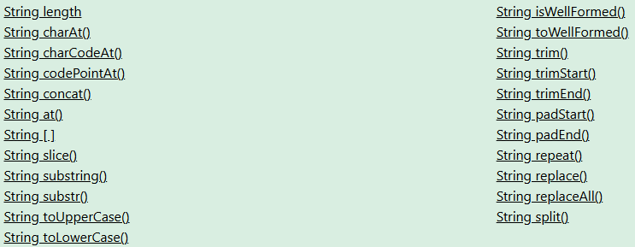
Javascript - String
Métodos de String
Strings em Javascript são primitivas e imutáveis: todos os métodos de string produzem uma nova string sem alterar a string original.

Slide 20
Javascript - String
A length retorna o comprimento de uma string:
let text = "ABCDEFGHIJKLMNOPQRSTUVWXYZ"; let length = text.length;
concat() une duas ou mais strings:
let text1 = "Hello"; let text2 = "World"; let text3 = text1.concat(" ", text2);
text = "Hello" + " " + "World!"; text = "Hello".concat(" ", "World!");

Slide 21
Javascript - String
Existem 4 métodos básicos para extrair caracteres de string, mas vamos falar de 2:
O Método at(posicao)
O Método charAt(posicao)
O Método charCodeAt(posicao)
Usando acesso de propriedade [ ] como em matrizes
const name = ”Jose Luiz”; let letter = name.at(2);
O at()método retorna o caractere em um índice especificado (posição) em uma string.
const name = "Jose Luiz"; let letter = name[2];

Slide 22
Javascript - String
Existem 2 métodos básicos para extrair uma parte de uma string:
slice(start, end): extrai uma parte de uma string e retorna a parte extraída em uma nova string
let text = “Maca, Banana, Kiwi"; let parte = text.slice(7, 13);
let text = "Apple, Banana, Kiwi"; let parte = text.slice(-12);
let text = "Apple, Banana, Kiwi"; let parte = text.slice(7);
let text = "Apple, Banana, Kiwi"; let parte = text.slice(-12, -6);
substring(start, end): semelhante ao slice(), porém os valores incial e final, se menores que 0, são tratados como 0
let str = "Apple, Banana, Kiwi"; let parte = str.substring(7, 13);
let text = "Apple, Banana, Kiwi"; let parte = text.substring(-12);

Slide 23
Javascript - String
Uma string é convertida para maiúsculas com toUpperCase()
Uma string é convertida para minúsculas com toLowerCase()
let text1 = "Hello World!"; let text2 = text1.toUpperCase();
let text1 = "Hello World!"; // String let text2 = text1.toLowerCase(); // text2 é text1 convertido para minusculas
O replace() substitui um valor especificado por outro valor em uma string:
let text = “Visite nossa página BFD!"; let newText = text.replace(“BFD", “Bolsa Futuro Digital");
O replace() retorna uma nova string.
O replace() substitui apenas a primeira correspondência

Slide 24
Javascript - String
Uma string pode ser convertida em uma matriz com o split()método:
text.split(",") // Separa considerando onde tem virgulas text.split(" ") // Separa considerando onde tem espaços text.split("|") // Separa considerando onde tem barras
<p id="demo"></p>
<script>
let text = "a,b,c,d,e,f";
const myArray = text.split(",");
document.getElementById("demo").innerHTML = myArray[1];
</script>

Slide 25
Javascript - String
O indexOf() retorna o índice (posição) da primeira ocorrência de uma string em uma string, ou retorna -1 se a string não for encontrada:
let text = “Por favor localize a palavra ‘localize’ aqui!"; let index = text.indexOf(“localize");
O includes() retorna verdadeiro se uma string contiver um valor especificado.
let text = "Hello world, welcome to the universe."; text.includes("world");

Slide 26
Javascript - String
O indexOf() retorna o índice (posição) da primeira ocorrência de uma string em uma string, ou retorna -1 se a string não for encontrada:
let text = “Por favor localize a palavra ‘localize’ aqui!"; let index = text.indexOf(“localize");
O includes() retorna verdadeiro se uma string contiver um valor especificado.
let text = "Hello world, welcome to the universe."; text.includes("world");

Slide 27
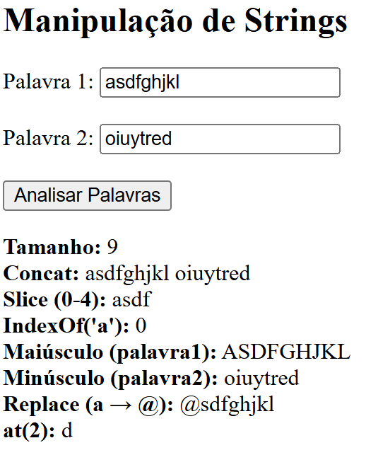
Problema 2

